Slide 1

학교간 플러스 교육
데이터베이스 프로그래밍
2019.11.16(토)
부산진고 오대완

Slide 2
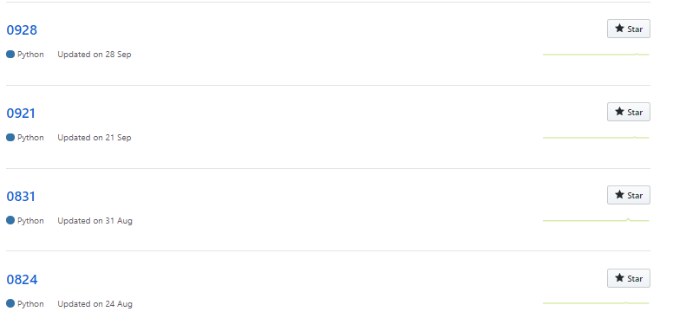
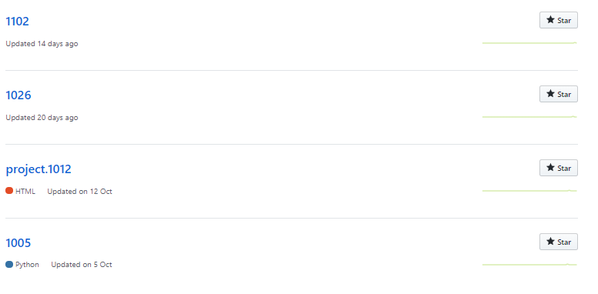
Repositories

Slide 3
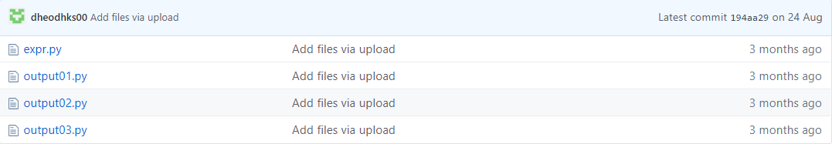
2019.08.24
2019.08.24
파일 : 4

Slide 4
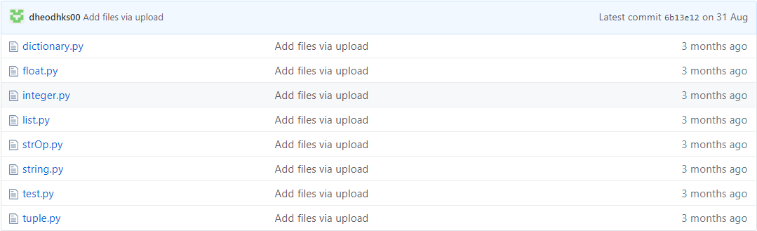
2019.08.31
2019.08.24
파일 : 8

Slide 5
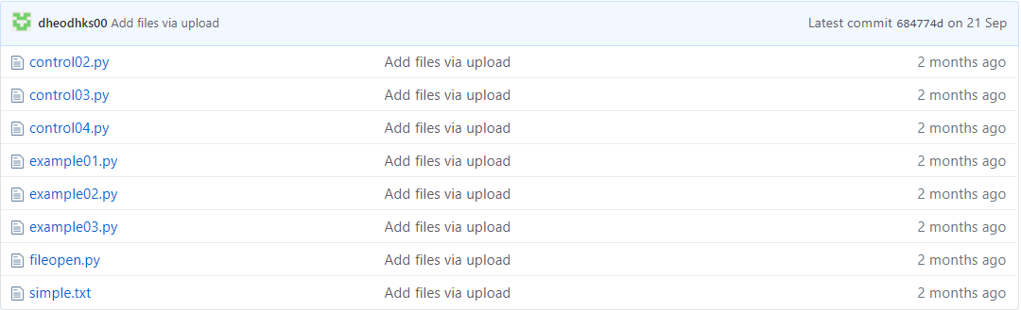
2019.09.21
2019.08.24
파일 : 8

Slide 6
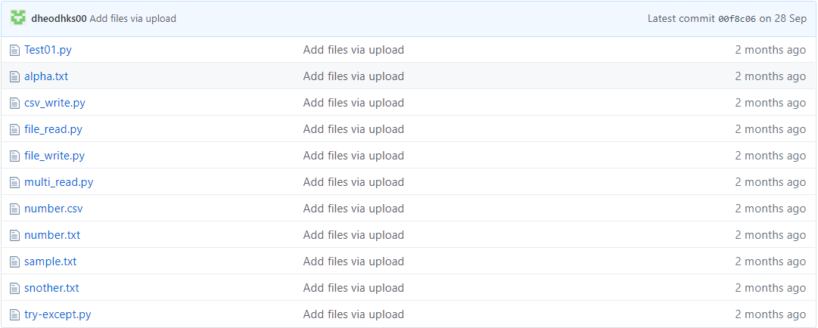
2019.09.28
2019.08.24
파일 : 11

Slide 7
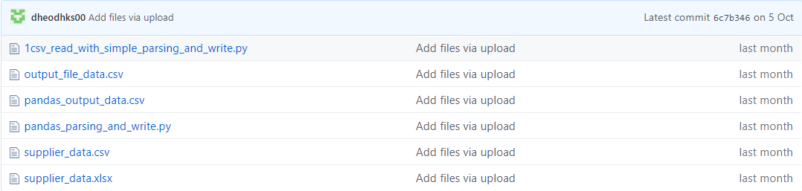
2019.10.05
2019.08.24
파일 : 6

Slide 8
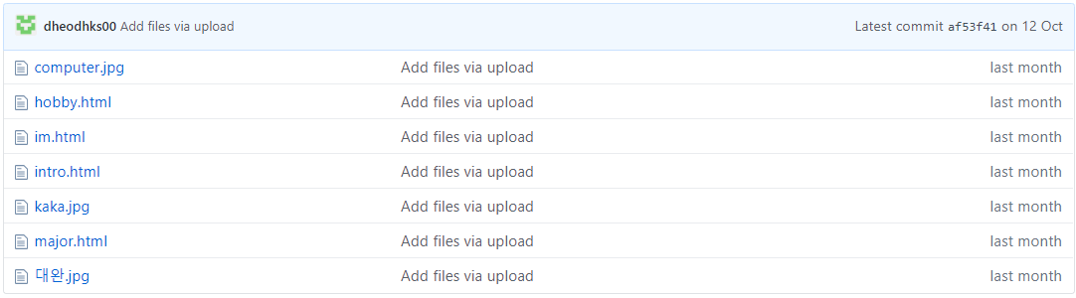
2019.10.12
2019.08.24
파일 : 7

Slide 9
2019.10.26
2019.08.24
파일 : 1

Slide 10
2019.11.02
2019.08.24
파일 : 1
총합 : 46

